Slide 1

Unity3D专题之
《合成大西瓜》
Ryunm

Slide 2
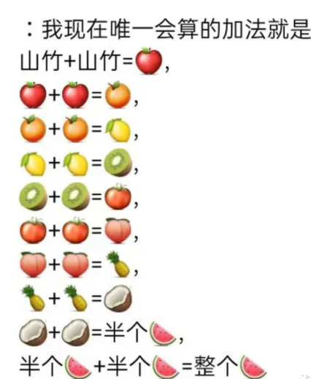
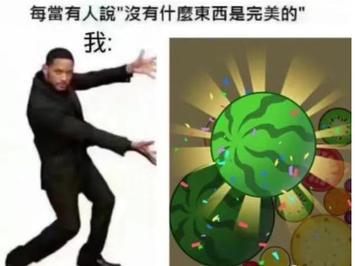
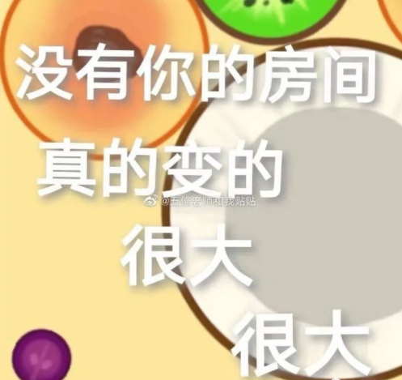
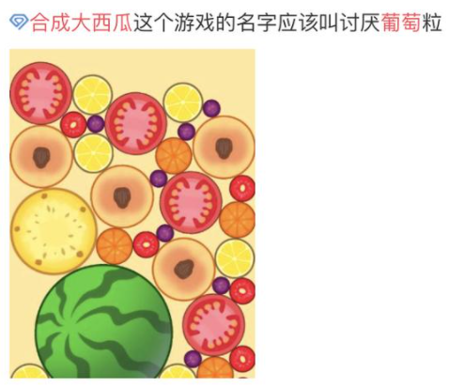
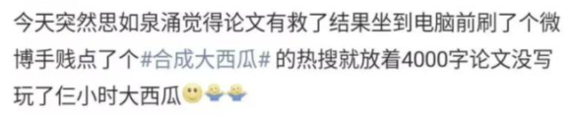
合成大西瓜

Slide 3
关于Unity3D
Unity3D，游戏引擎，开发工具。 支持C#语言。 支持的维度2D、3D、VR、AR。 Unity引擎可开发制作发布超过20个平台的内容，这些平台包括iOS、安卓、Windows、索尼PS4、任天堂Switch、微软Xbox One、网页WebGL，HTC Vive VR头戴设备，谷歌Stadia、微软Hololens、谷歌AR Core、苹果AR Kit等等。 全平台（包括Steam/PC/主机/手机）所有游戏中有一半都是基于Unity创作的。 75%与AR/VR相关的内容为Unity引擎创建。

Slide 4
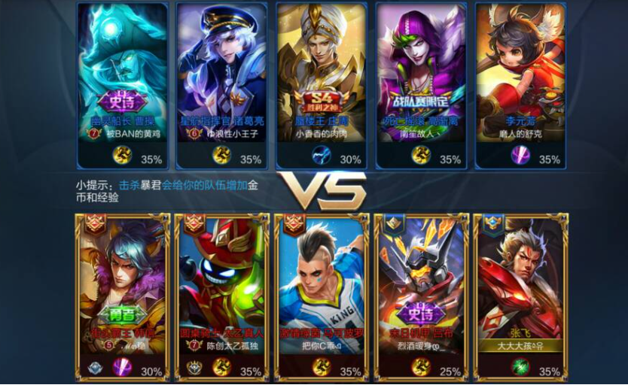
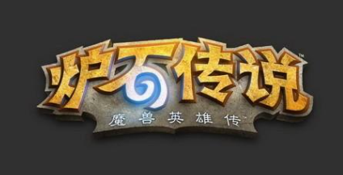
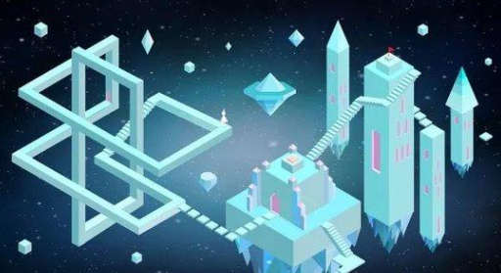


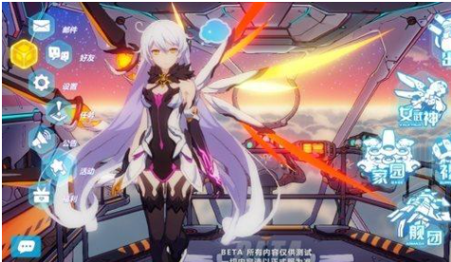
Unity3D产品

Slide 5
一、环境准备
1、Unity引擎
支持C#语言
2、Visual Studio 2019

Slide 6
Unity引擎视图与游戏结构
完整的游戏
1、Project View
2、Hierarchy View
3、Inspector View
4、Scene View
5、Game View
6、Console View
Scene
Scene
场景
GameObject
GameObject
游戏对象
Component
Component
……组件
Property
Property
……属性

Slide 7
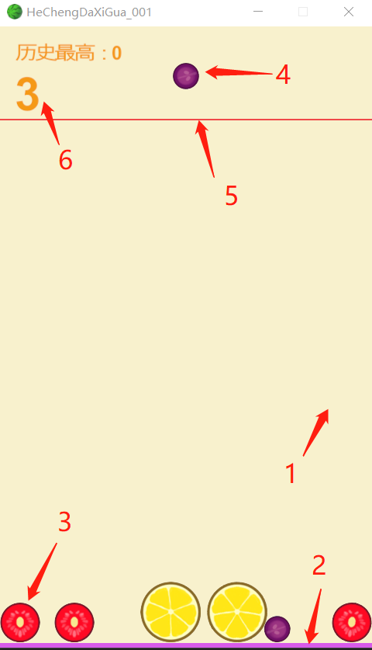
二、游戏内容拆解、逻辑分析
内容：
1、背景 2、地板（左右墙面） 3、水果 4、待命水果 5、高度限制线 6、UI（分数） 7、音效
逻辑：
1、背景 BG,无
2、地板（墙面），阻挡水果超出边界
3、水果，相互之间碰撞效果，带弹性，相同水果会合成大一号水果
4、待命水果，点击鼠标，调整位置，松开鼠标掉落
5、高度限制，说过超过高度，游戏结束
6、历史最高分，当前得分
7、音效

Slide 8
三、创建项目，导入资源
1、创建项目
2、导入资源（图片，声音）

Slide 9
四、构建场景，添加游戏元素
1、背景BG
2、地板，墙壁
3、水果
4、高度限制线
5、分数

Slide 10
五、Unity中的物理碰撞
满足条件：
1、碰撞双方有Collider（碰撞体）组件
2、碰撞双方其中一方有Rigidbody（刚体）组件，刚体组件可以模拟物理特性
3、发生碰撞
满足条件以上条件，就可以在脚本中通过碰撞事件监测碰撞
注意：物理碰撞有两种方式：碰撞，触发

Slide 11
六、给水果地板墙壁添加物理碰撞
1、水果，添加碰撞体+刚体
为了避免物体之间的穿透，将刚体组件中的Collision Detection设置Continuous
2、地板墙壁，添加碰撞体

Slide 12
七、给碰撞体添加弹性材质
1、制作弹性材质
2、给碰撞体添加弹性材质
3、制作水果预制件
预制件：为了方便我们在场景当中随时使用

Slide 13
八、给水果添加脚本
1、添加水果枚举类型
2、声明并设置每个水果的水果类型

Slide 14
九、游戏开始，创建待命水果
1、创建待命水果
2、按下鼠标，待命水果跟随鼠标位置移动初始位置
3、松开鼠标，待命水果掉落
4、待命水果掉落，创建新的待命水果
实例化克隆方法

Slide 15
十、游戏状态与水果状态管理
游戏状态：
Ready;StandyBy;InProgress;GameOver;CalculateScore
水果状态:
Ready;StandBy;Dropping;Collision;

Slide 16
十一、相同水果接触合成新的水果
1、相同水果合成新水果
2、合成水果尺寸变化效果

Slide 17
十二、分数与游戏结束
1、每次合成得分
2、游戏结束水果得分

Slide 18
十三、音效
1、合成水果音效
2、水果撞击地板音效
满足条件：
1、Audio Listener，每个场景中只能存在一个，默认相机自带
2、Audio Source ，音频源
3、脚本控制

Slide 19
THANK YOU
THANK YOU
Ryunm

